Slide 1
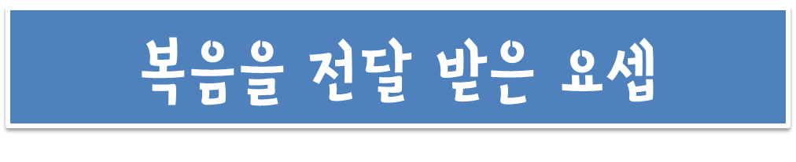
ふくいんを つたえてもらった
ヨセフ

Slide 2
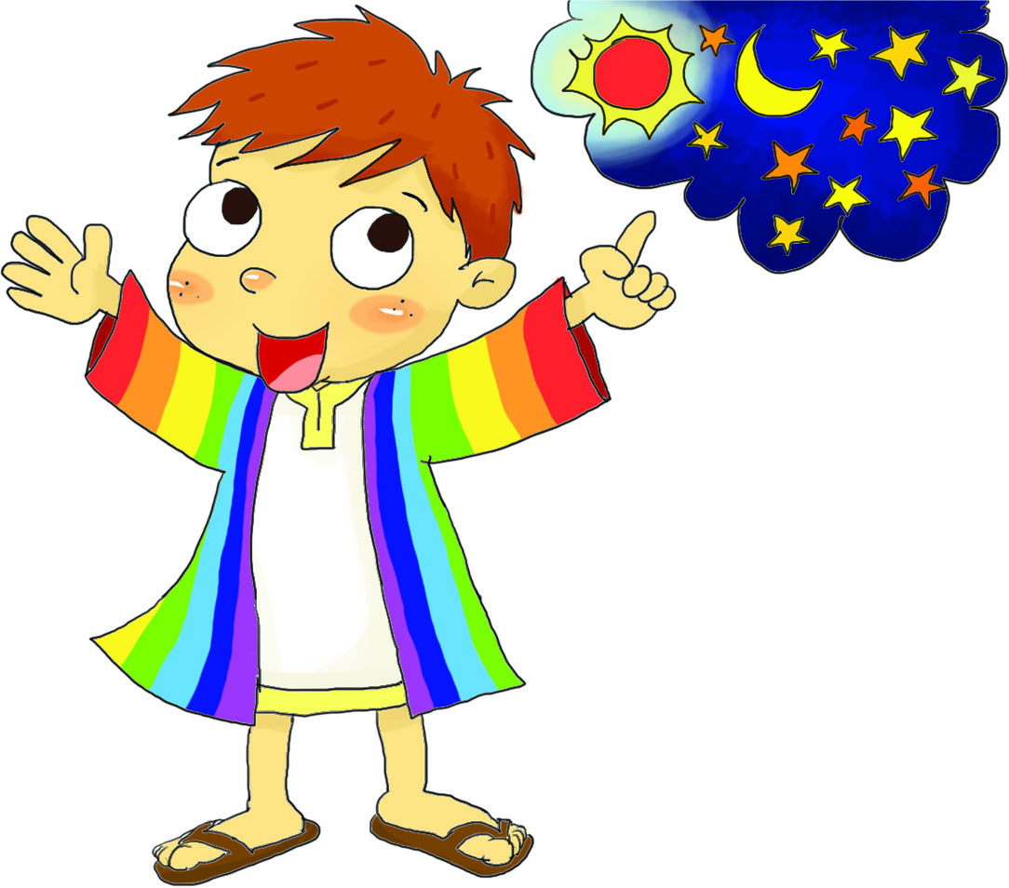
ヨセフは
おとうさんの ヤコブから
ふくいんを
つたえて
もらいました
かみさまが くださる
ゆめを みました

Slide 3
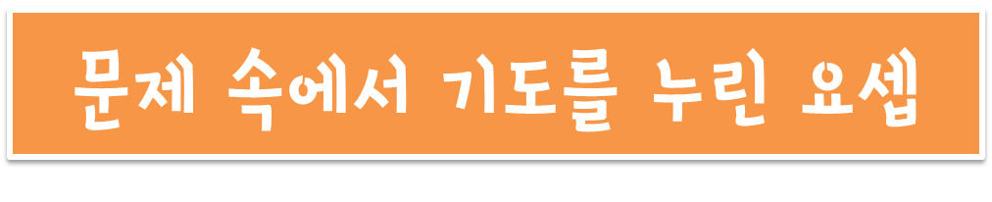
もんだいの なかで
いのりを あじわった ヨセフ

Slide 4
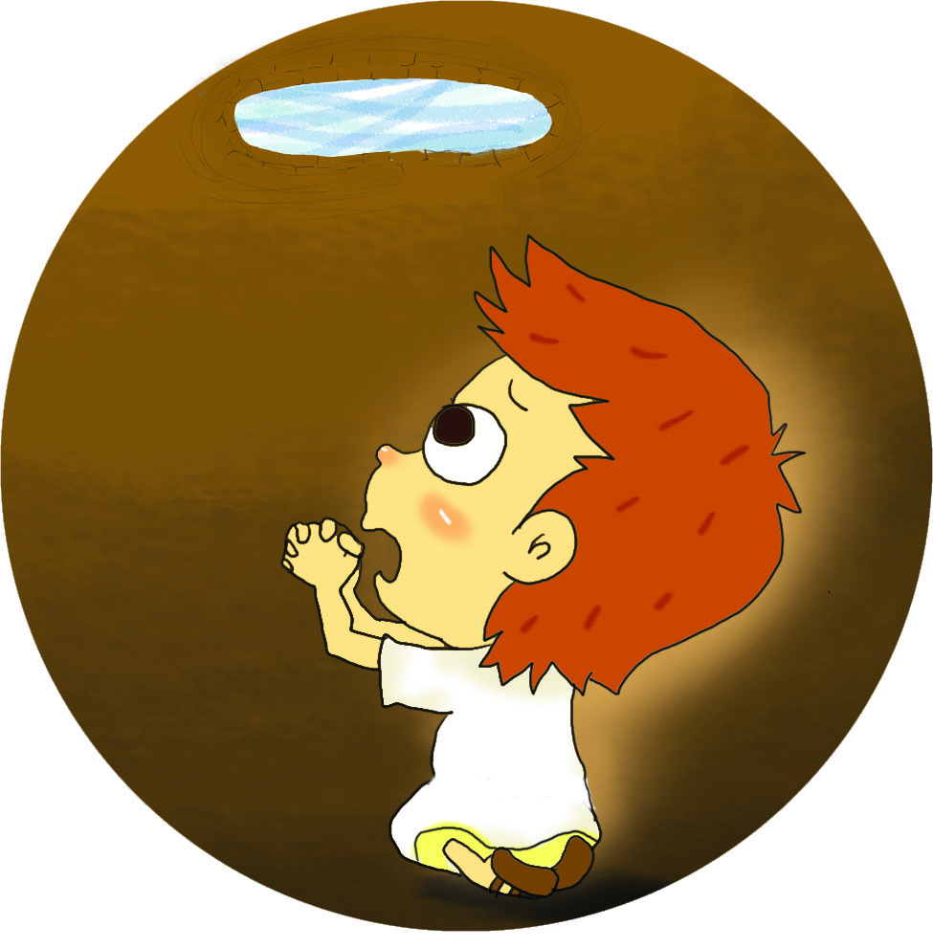
おにいさんに
ねたまれて
あなに
なげこまれて
しぬ ところ
だったのですが
エジプトに
うられていく
ように
なりました

Slide 5
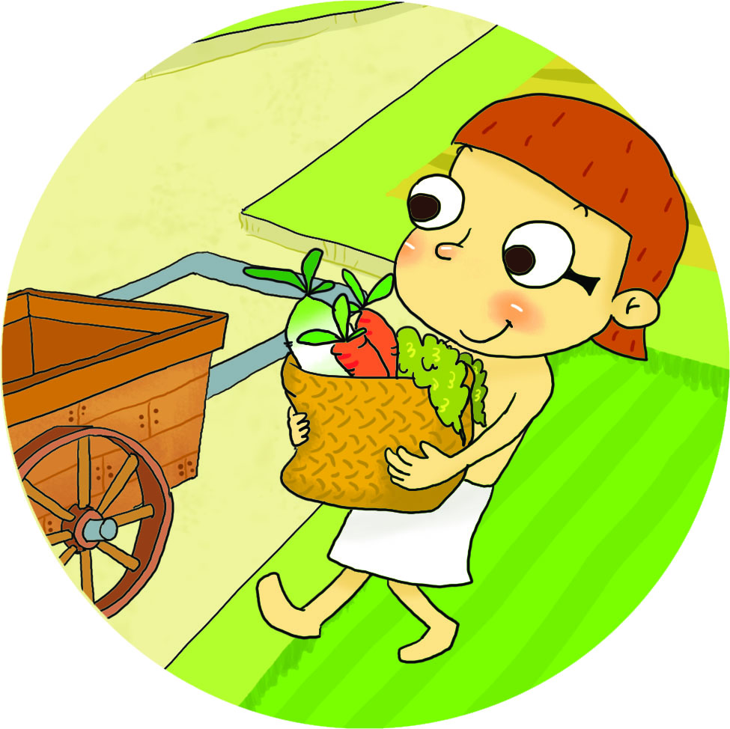
エジプトで
くるしい
どれいせいかつの
なかでも
かみさまが
ともに
おられることを
あじわいました

Slide 6

くやしい
ぬれぎぬを
きせられて
かんごくに
はいったときも
かみさまが
ともに
おられることを
あじわいました

Slide 7

そうりに なった ヨセフ

Slide 8
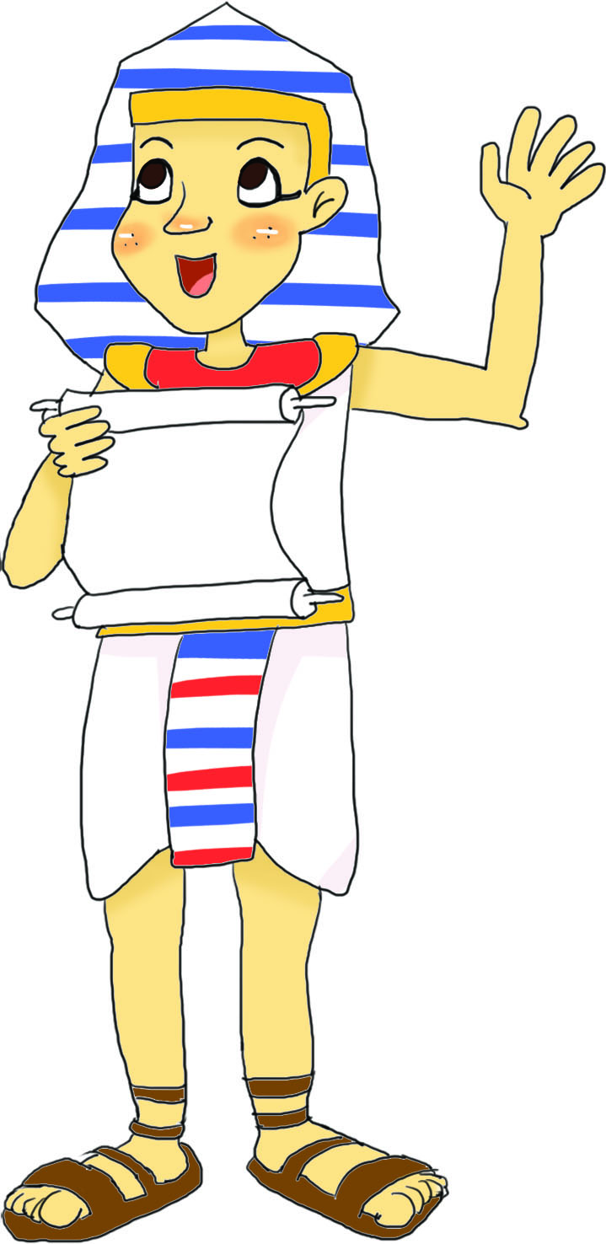
ひでりに なって
わざわいが
きた ときに
かけいと
せかいを
いかしました
すべて
もんだいの
ように
みえる
じかんを
とおして
かみさまは
そうりに
なるように
されました
こめを
うって
ぜんせかいに
ふくいんを
つたえました

